Slide 1
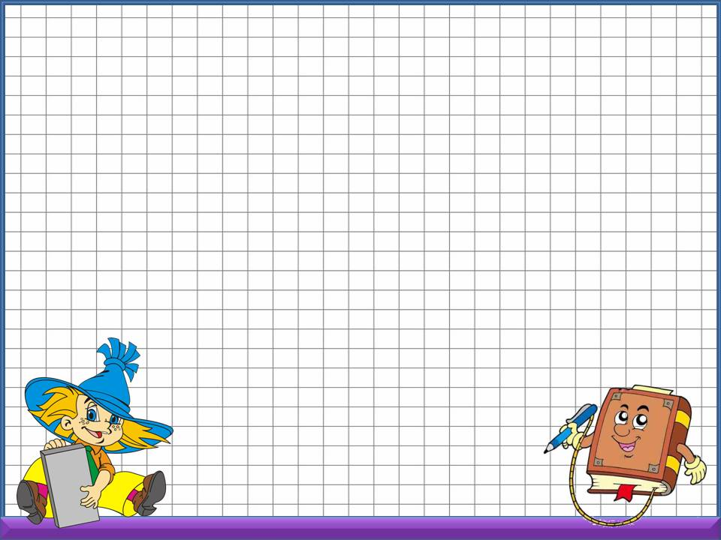
Нахождение неизвестного слагаемого
Урок математики в 4 классе
«Школа России»
Дрёмина Любовь Борисовна

Slide 2

Мотивация к учебной деятельности
Заходите, дети, в класс,
Прозвенел звонок сейчас.
Все тихонько быстро встали,
Подравнялись и собрались.
Скажем «здравствуйте» друг другу
И посмотрим на столы.
Всё, что нужно принесли?
А теперь тихонько сели,
На меня все посмотрели.
Начинаем наш урок,
Рты закрыли на замок

Slide 3

Устный счёт
Укажите порядок действий
(a + в) х С – d : (к + m) х n
(а + в) х (с – d) : к + m х n

Slide 4
Классная работа.

Slide 5
Верю , не верю
* Слагаемое, слагаемое, сумма – это название компонентов при сложении.
*Число 100 больше 1 в 10 раз.
* Чтобы найти неизвестное слагаемое, надо произведение разделить на множитель?
* Сумма 25 и 52 равна 77.
*Первое слагаемое – 400, второе слагаемое – 230, сумма – 630.
* Если к 1 + 0, то получится 0.
*Действие сложение проверяется вычитанием.
*Чтобы найти сумму двух чисел, их надо сложить.

Slide 6
Взаимопроверка
+,-,-,+,+,-,+,+.
Оценка
Нет ошибок - 3балла
1 ошибка - 2 балла
2 ошибки - 1 балл
3 ошибки - 0баллов

Slide 7
Изучение нового материала
Слагаемое
52
785
448
1017
3 62
Слагаемое
4
20
179
75
7175
24
7
Сумма
82
76 964 523
8192

Slide 8

Раздели на две группы
x + 504 = 997
5101 + 87 = 5188
91 + 505 = 596
138 + Х = 71

Slide 9

Нахождение неизвестного слагаемого
Работа по учебнику
с. 21, № 277 – у доски

Slide 10




Slide 11
Алгоритм решения уравнения
1.Определение неизвестного числа.
2. Правило нахождения неизвестного числа.
3.Нахождение неизвестного числа.
4.Выполнение проверки.
5.Запись ответа.

Slide 12
Оценка:
m + 1534 = 2000
m =466
k + 910 = 1300
k = 390
За каждое верно решённое уравнение 2 балла

Slide 13
Самостоятельная работа.
1балл
2балла
1 уровень
х + 1 240 = 3 320
х= 3320-1240
х= 2080
2080+1240=3340
3340=3340
2 уровень
х + 845= 3000 -1845
х+ 845 =1155
х= 1155-845
х=310
310+845=3000-1845
1155 = 1155

Slide 14


Задача
Х + 390 = 70 х 6
Х + 390 = 420
Х = 420 – 390
Х = 30
30 + 390 = 70 х 6
420 = 420
с. 62, №278
За верное решение 2 балла

Slide 15
Работа по учебнику
с. 62, № 279
За верное решение примера 1 балла

Slide 16

Рефлексия
15- 14 баллов – «5»
13-12 баллов - «4»
11-8 баллов - «3»

Slide 17
Итог урока
Что нового мы сегодня узнали на уроке?
Какие знания вам понадобилось на этом уроке?
Определите, какой момент на уроке для вас был самый удачным?
Где испытали трудности?
Какие задания вам необходимо ещё раз выполнить?

Slide 18
Домашнее задание
стр. 62, № 281, 282
Удачи в выполнении
домашнего задания !

